Slide 1
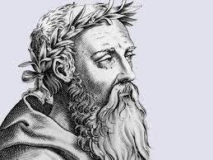
heraklıtos

Slide 2
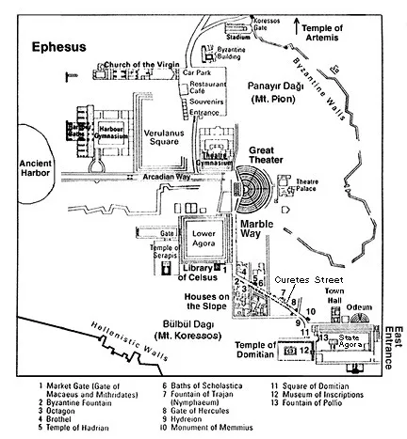
heraklıtos
Blyson oğlu Herakleitos, Küçük Asya’nın (günümüz Türkiye’si) batı kıyısında, Kayster Nehri üzerinde bir liman olan İyonya kenti Efes’liydi. MÖ 6. yüzyılda Efes, İyonya’daki diğer şehirler gibi, hem Kroisos yönetimindeki Lidya’nın yükselişinin hem de MÖ 547’de Büyük Kiros tarafından devrilmesinin etkileri altında yaşamıştır. Efes’in daha sonra Pers İmparatorluğu ile yakın bir ilişki geliştirdiği görülmektedir; İyonya isyanının MÖ 494’te Büyük Darius tarafından bastırılması sırasında Efes’in canı bağışlanmış ve İyonya’daki baskın Yunan şehri olarak ortaya çıkmıştır.

Slide 3
heraklıtos
Herakleitos çağdaş düşünce kalıplarının dışına çıkmak için her türlü çabayı göstermiştir. Miletli filozoflar da dahil olmak üzere kendinden önceki filozofların düşünce ve dillerinden çeşitli şekillerde etkilenmiş olsa da, bunların çoğunu ya açıkça ya da üstü kapalı bir şekilde eleştirmiş ve kendi yoluna gitmiştir. Polumathiê’yi ya da bilgi toplamayı “anlamayı öğretmediği” gerekçesiyle reddetmiştir. Epik şairlere aptal muamelesi yapmış ve Pythagoras’ı sahtekâr olarak nitelendirmiştir.

Slide 4
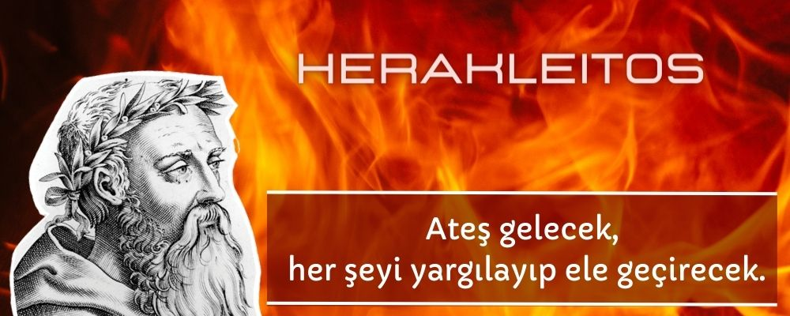
heraklıtos
Herakleitos fragmanlarında Miletlileri açıkça eleştirmez ve muhtemelen onları önceki düşünürlerin en ilericileri olarak görmüştür. Görüşlerinin Milet ilkelerinin yapısal eleştirilerini içerdiği görülebilir, ancak Miletlileri düzeltirken bile onların temelleri üzerine inşa etmiştir.

Slide 5
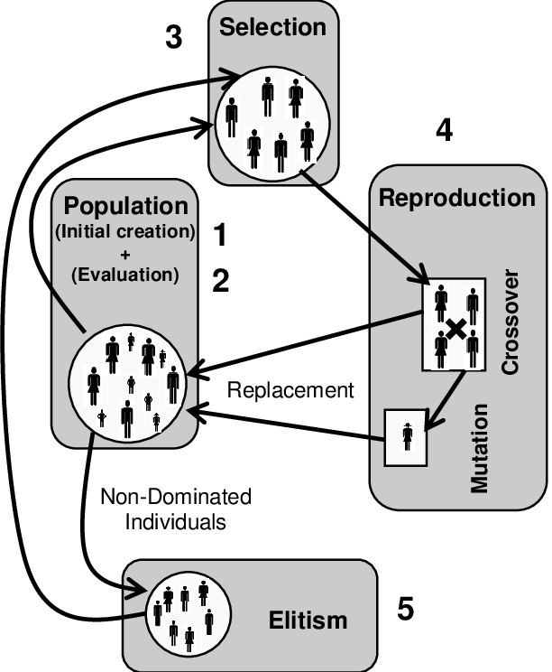
heraklıtos
Heraklitos’un önceki felsefeden en temel ayrılığı insan ilişkilerine yaptığı vurguda yatar. Kendinden öncekilerin fiziksel ve kozmolojik teorilerinin çoğunu devam ettirirken, odağını kozmik alandan insani alana kaydırır. İnsanlıktan pek hoşlanmadığı gerçeği olmasaydı, onu ilk hümanist olarak düşünebilirdik. Platon gibi elitisttir ve sadece seçkin okuyucuların öğretilerinden faydalanabileceğini düşünür.

Slide 6
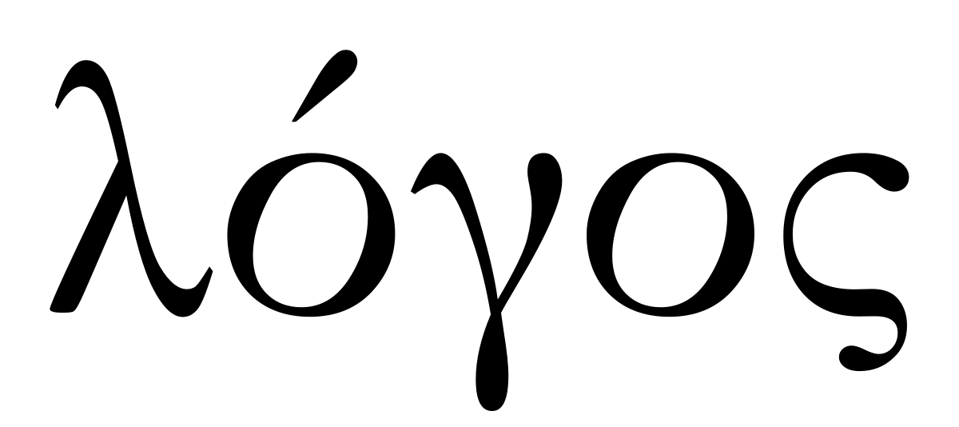
heraklıtos
Bana değil, Söz’e (Logos) kulak vererek her şeyin bir olduğunu kabul etmek akıllıca olacaktır.
Herakleitos mesajın kendi icadı olmadığını, dünyanın kendisinin nasıl olduğuna dikkat eden herkes için mevcut olan zamansız bir hakikat olduğunu vurgular. “Bu Söz ortak olmasına rağmen,” diye uyarır, “birçok kişi sanki özel bir anlayışa sahipmiş gibi yaşar“.

Slide 7
heraklıtos
İnsanın körlüğü Herakleitos’un ana temalarından biridir. Bunu kitabının başında duyurur:
Bu Söz’ün sonsuza dek var olduğunu insanlar hem duymadan önce hem de duyduktan sonra anlamadıklarını kanıtlarlar. Çünkü her şey bu Söz’e göre gerçekleştiği halde, her şeyi doğasına göre ayırdığımda ve nasıl olduğunu gösterdiğimde açıkladığım gibi, söz ve eylemleri deneyimlemeyen deneyimsiz gibidirler. Diğer insanlar ise uyanıkken yaptıklarından habersizdirler, tıpkı uykudayken yaptıklarını unuttukları gibi. (B1)

Slide 8
heraklıtos
Okuyucularını, çoğunun mesajını anlamayacağı konusunda uyararak başlar. Miletlilerin iddiasına benzer bir şekilde, “her şeyi doğasına göre ayırt etmeyi ve nasıl olduğunu göstermeyi” vaat eder. Yine de uyuyanlar gibi okurları da etraflarındaki dünyayı anlamayacaklardır. Bunun da ima ettiği gibi, Herakleitos’un kitabında doğal dünya hakkında söyleyecek bazı şeyleri vardır, ancak insanlık durumu hakkında söyleyecek çok daha fazla şeyi vardır.

Slide 9
heraklıtos
Herakleitos’un diline dikkat edersek, sözdizimsel muğlaklığın bir tesadüften daha fazlası olduğunu görürüz: sözcüklerini zenginleştirmek ve onlara şiirdeki gibi benzersiz bir sözel karmaşıklık katmak için kullandığı yaygın bir tekniktir. Charles Kahn (1979: 89) Herakleitos’un üslubunun iki genel özelliğini tanımlar: dilsel yoğunluk ve rezonans. Bunlardan ilki, tek bir kelime ya da cümleye birden fazla anlam sığdırma becerisi, ikincisi ise bir ifadeyi başka bir ifadeyi çağrıştırmak için kullanma becerisidir.

Slide 10
heraklıtos
Basit bir örnek vermek gerekirse:
moroi mezones mezonas moiras lanchanousi.
Daha büyük olan ölümler daha büyük porsiyonlar kazandırır.
Herakleitos ölüm ve ödül arasında bağlantı kurmak için aliterasyon (arka arkaya dört m-kelimesi) ve chiasmus (bir ABBA kalıbı) kullanır. İkincisi, birincisinin ayna görüntüsü olarak görünür ve ses ve anlam olarak birbirleriyle kaynaşırlar.

Slide 11
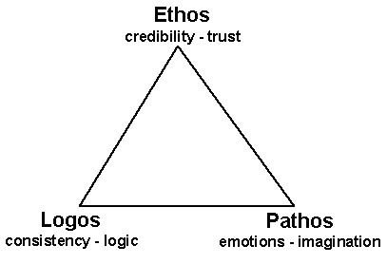
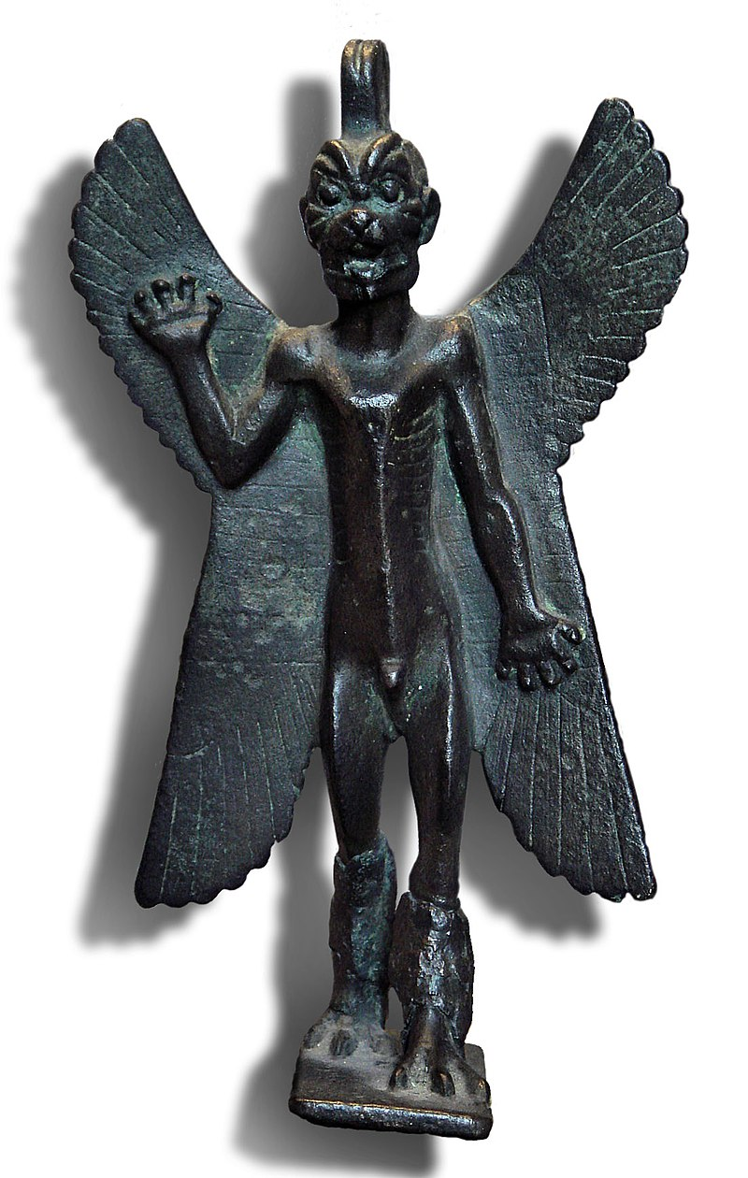
heraklıtos
Bir başka parça Yunanca üç sözcükten oluşur:
êthos anthrôpôi daimôn.
İnsanın karakteri onun koruyucu ruhudur.
“İnsana” ya da “insan için” datif halindeki ikinci sözcük, birbirine hiç benzemeyen iki nesnenin, “karakter” ve “koruyucu ruh“un adları arasında durmaktadır. Dilbilgisel olarak, her ikisine de kayıtsızca eklenebilir ve her ikisiyle birlikte duyulması amaçlanmış gibi görünür, böylece iki kez sayılır. Çifte rolü nedeniyle sözcük, farklı özneler arasında bir tür sözdizimsel yapıştırıcı oluşturarak onları bir bütünlük içinde bir araya getirir.

Slide 12
heraklıtos
Geleneksel olarak iyi ya da kötü bir koruyucu ruha sahip olmak kişinin “şansını” oluşturur – kişi eudaimôn ya da dusdaimôn, talihli ya da sefil, ilahi gözetmeninin merhametine kalmıştır. Ancak Herakleitos, “insanı” bağlantı haline getirerek kişinin şansını karakterinin, etik duruşunun bir işlevine dönüştürür.

Slide 13
heraklıtos
Antik çağlardan beri Herakleitos kibirli bir insan sevmeyen olarak etiketlenmiştir. Şüpheci Phliuslu Timon, Herakleitos’u “ayaktakımı istismarcısı” (ochloloidoros) olarak adlandırmıştır. Herakleitos kendini kendi kendini eğitmiş olarak görüyordu. Başkalarını yeteneksiz değil, isteksiz olarak görüyordu: “Ve akıl ortak olmasına rağmen, çoğu insan kendilerine özgü bir anlayışa sahipmiş gibi yaşar.”

Slide 14
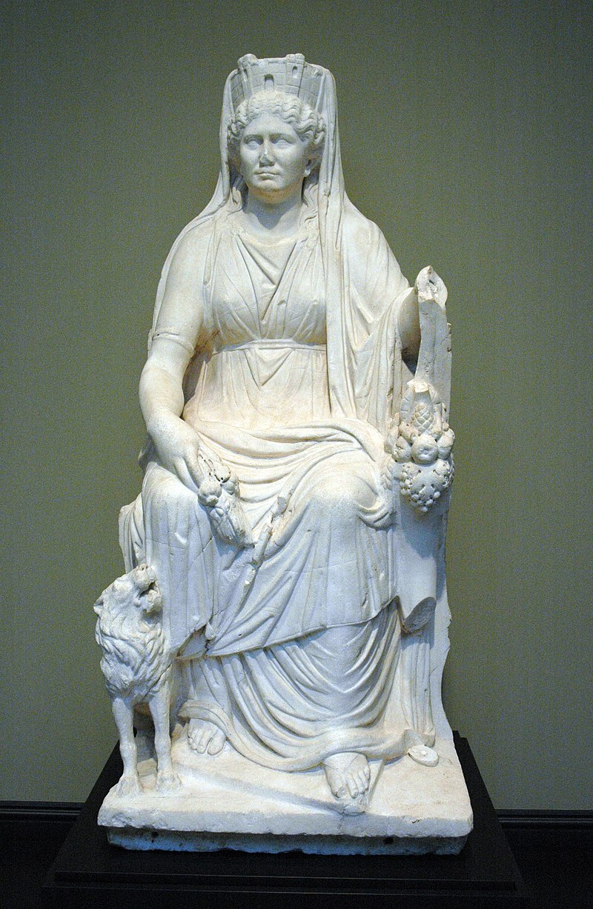
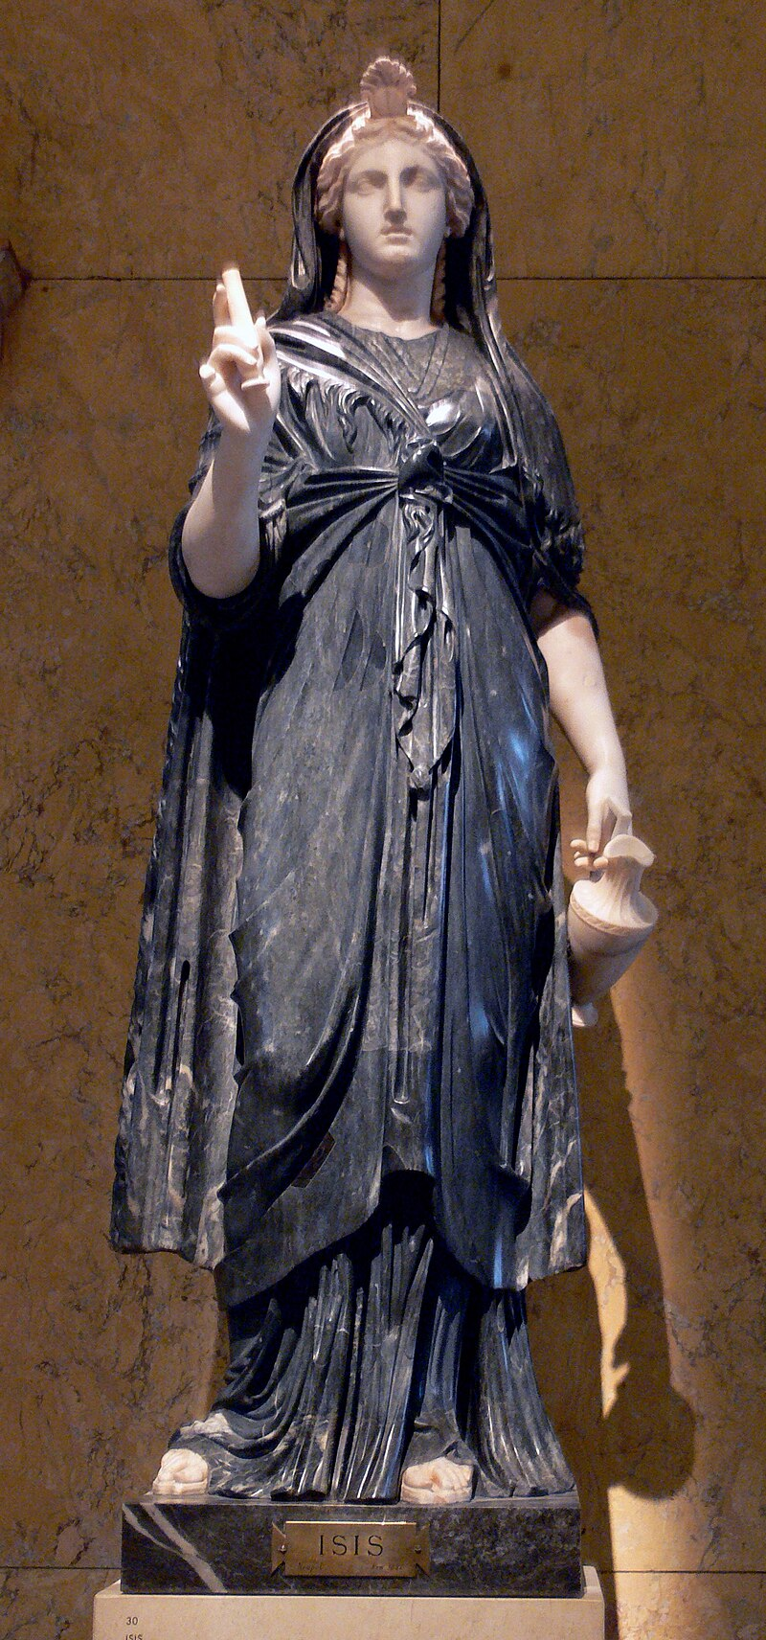
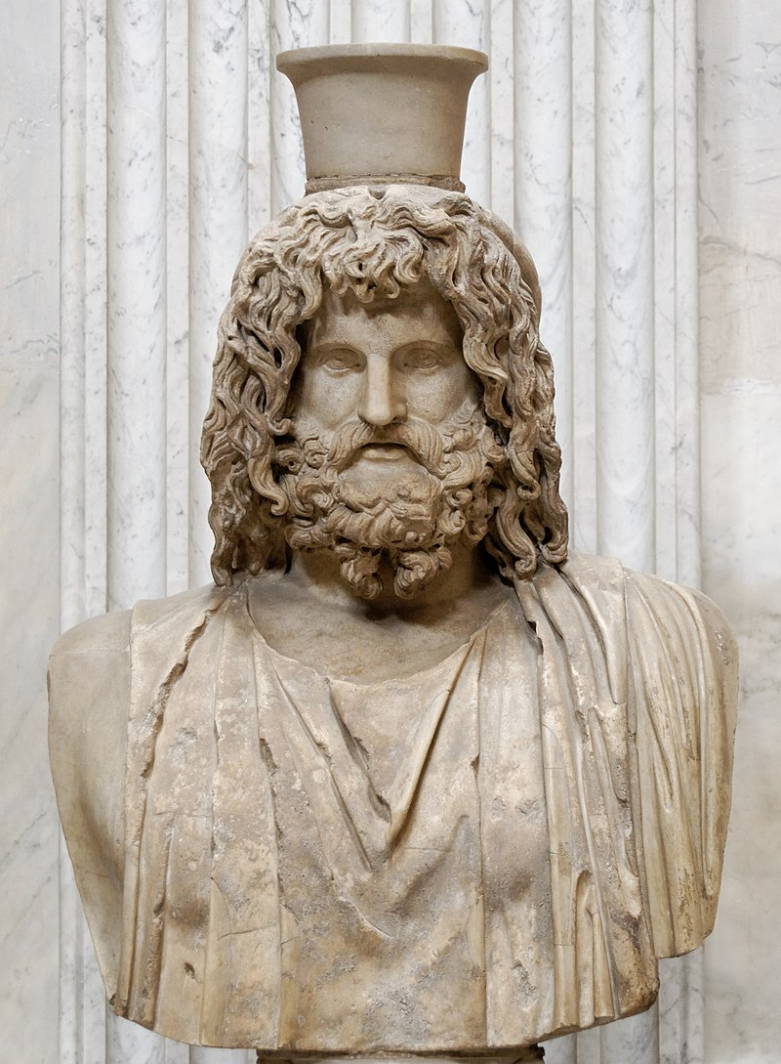
heraklıtos
Herakleitos, popüler gizem kültlerini eleştirerek, zamanın hakim dininden hoşlanmıyor gibi görünüyordu. K I S

Slide 15
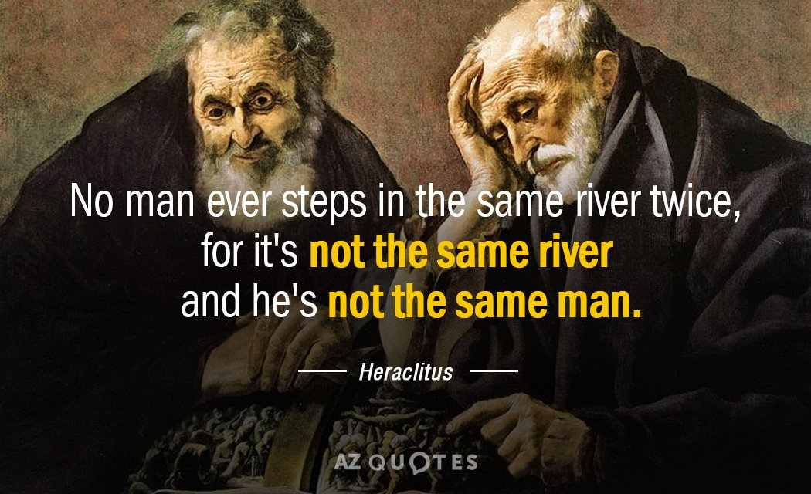
heraklıtos
Herakleitos’un felsefesinin ayırt edici özellikleri karşıtların birliği ve değişim ya da akıştır. Diogenes Laërtius Herakleitos’un felsefesini şöyle özetler; “Her şey karşıtların çatışmasıyla meydana gelir ve şeylerin toplamı (τὰ ὅλα ta hola (“bütün”)) bir akarsu gibi akar”.

Slide 16
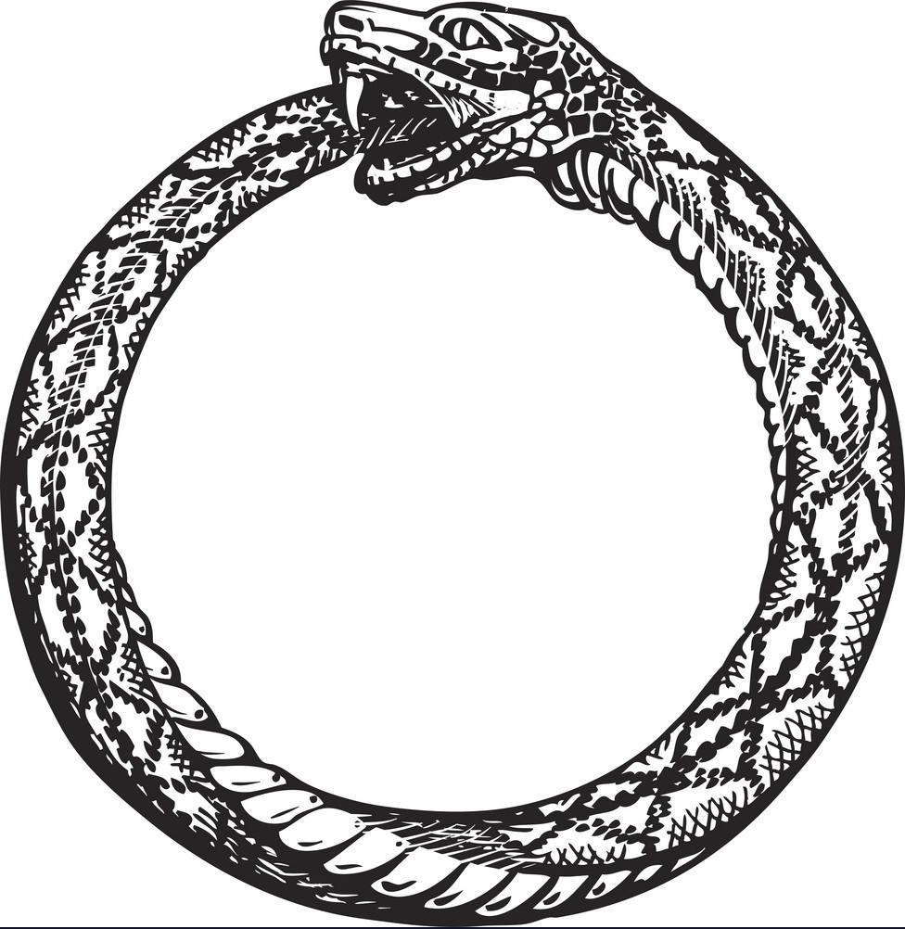
heraklıtos
Bazı fragmanlar bu iki kavramla ilişkili görünmektedir; örneğin zıtların birliği üzerine
“Dolgu tarağının düz ve eğri yolu bir ve aynıdır.”
“Yukarı çıkan yol aşağı inen yoldur”
“Bir dairenin çevresinde başlangıç ve son ortaktır.”
“Bütün olan ve olmayan şeyleri, birleştirme eğiliminde olan ve ayırma eğiliminde olanı, uyumlu ve uyumsuz olanı birleştirmelisin; her şeyden bir çıkar ve bir’den de her şey.”

Slide 17
heraklıtos
Zamanla karşıtlar birbirlerine dönüşürler: “Ölümlüler ölümsüzdür ve ölümsüzler ölümlüdür, biri diğerinin ölümünü yaşar ve diğeri diğerinin hayatını ölür.” “İçimizdeki aynı şey canlı ve ölü, uyanık ve uyuyan, genç ve yaşlıdır. Çünkü değişime uğrayanlar bunlardır, değişime uğrayanlar da bunlardır” ve “Soğuk olan ısınır, sıcak olan soğur, yaş olan kurur, kuru olan yaş olur”.

Slide 18
heraklıtos
Herakleitos, “Hastalık, sağlığı hoş ve iyi yapar; açlık, tokluğu; zahmet, dinlenmeyi” der. İnsanlar su içer ve suyla yıkanırken, balıklar tuzlu su içmeyi, domuzlar çamurda, kümes hayvanları ise tozda yıkanmayı tercih eder. “Öküzler yiyecek acı burçak bulduklarında mutlu olurlar” ve “eşekler altın yerine çöpü tercih ederler.”

Slide 19
heraklıtos
Aristoteles, Herakleitos’un Homeros’tan hoşlanmadığını, çünkü Homeros’un çekişmenin dünyayı terk etmesini dilediğini, bunun da Herakleitos’a göre dünyayı yok edeceğini söylemiştir; “yüksek ve alçak notalar olmadan armoni, karşıtlar olan erkek ve dişi olmadan hayvanlar olmazdı”. Bu aynı zamanda Pisagor’dan neden hoşlanmadığını da açıklayabilir; Pisagorcu vurgu çekişmeye değil uyuma yöneliktir.

Slide 20
heraklıtos
Herakleitos çekişmenin adil bir dünya için temel olduğunu düşünüyordu. Herakleitos “çekişme adalettir” ve “her şey çekişme ile gerçekleşir” demiştir. Çatışma halindeki zıtlıkları ἔρις (eris), “çekişme” olarak adlandırmış ve görünüşte üniter olan durumu, δίκη (dikê), “adalet”, aynı şeyi adaletsizlik olarak tanımlayan Anaksimandros’un aksine “en güzel uyum” ile sonuçlandığını teorize etmiştir.

Slide 21
heraklıtos
Aristoteles, Herakleitos’un Homeros’tan hoşlanmadığını, çünkü Homeros’un çekişmenin dünyayı terk etmesini dilediğini, bunun da Herakleitos’a göre dünyayı yok edeceğini söylemiştir; “yüksek ve alçak notalar olmadan armoni, karşıtlar olan erkek ve dişi olmadan hayvanlar olmazdı”. Bu aynı zamanda Pisagor’dan neden hoşlanmadığını da açıklayabilir; Pisagorcu vurgu çekişmeye değil uyuma yöneliktir.

Slide 22
heraklıtos
Herakleitos dünyanın ve onun çeşitli parçalarının, bir yay ya da lir teli gibi karşıtların birliğinin yarattığı gerilim sayesinde bir arada tutulduğunu öne sürer. Bir görüşe göre bu, kuvvet kavramının en erken kullanımıdır. Yay hakkındaki bir alıntı, kelime oyunlarına verdiği değeri göstermektedir: “Yayın adı yaşamdır, ama yaptığı iş ölümdür.” Her madde kendi zıddını içerir, bu da dünyanın istikrarıyla sonuçlanan sürekli dairesel bir oluşum ve yıkım ve hareket alışverişi sağlar.

Slide 23
heraklıtos
Bir yazara göre, “Savaş, Herakleitos’un düşüncesindeki merkezi ilkedir.” Herakleitos’un ünlü sözlerinden bir diğeri, karşıtların birliğinin aynı zamanda karşıtların çatışması olduğu fikrini vurgular: “Savaş her şeyin babası ve her şeyin kralıdır; ve bazılarını tanrılar, bazılarını insanlar olarak ortaya çıkarmıştır; bazılarını köle, bazılarını özgür yapmıştır;” savaş, şeyleri var eden yaratıcı bir gerilimdir. Herakleitos ayrıca “Tanrılar ve insanlar savaşta öldürülenleri onurlandırır”, “Daha büyük ölümler daha büyük paylar kazandırır” ve “Her hayvan darbelerle beslenir” der.

Slide 24
heraklıtos
“Aynı nehirlere girenlerin üzerine farklı farklı sular akar” – Arius Didymus, Stobaeus’tan alıntı
“Aynı şeye hem adım atarız hem de atmayız, hem varız hem de yokuz” – Herakleitos Homerikos, Homeros Alegorileri
“Aynı nehre iki kez girmek mümkün değildir” – Plutarkhos, Delphi’de E Üzerine
Herakleitos aynı noktayı Güneş’i kullanarak göstermiştir: “Güneş her gün yenidir.”

Slide 25
heraklıtos
Kendisinden önceki Miletoslular, Thales su, Anaksimandros apeiron ve Anaksimenes hava gibi, Herakleitos da Aristoteles tarafından ateşin arkhe, yani diğer elementleri doğuran temel unsur olduğu düşünülmüştür. Sokrates öncesi bilgin Eduard Zeller’in belirttiğine göre, bu sadece görünür ateş değil, genel olarak ısı ve özel olarak da kuru solumadır.

Slide 26
heraklıtos
Her şeyin aynısı olan bu dünya düzeni [Kosmos], ne bir tanrı ne de bir insan tarafından yaratılmıştır, ama her zaman vardı, vardır ve var olacaktır: her zaman yaşayan ateş, ölçülü olarak tutuşan ve ölçülü olarak söndürülen. Bu, kosmos’un, düzenin dünya anlamında kullanıldığı günümüze ulaşan en eski alıntıdır. Ateş evrende ebedi olan tek şeydir. Ateşten her şey doğar ve her şey hiç bitmeyen bir döngüler sürecinde tekrar geri döner

Slide 27
heraklıtos
Herakleitos’un teorisi ortak bir arka plan teorisinin başka bir versiyonuydu. Herakleitos söz konusu olduğunda, kendi ifadeleri maddi monizmi bir yorum olarak sorunlu hale getirir. Maddi tekçiliğe göre, bir tür madde nihai gerçekliktir ve dünyadaki herhangi bir değişim yalnızca ondaki niteliksel ya da muhtemelen niceliksel değişimden ibarettir; çünkü yalnızca tek bir gerçeklik vardır, örneğin ateş, asla varlığa gelemez ya da yok olamaz, ancak yalnızca görünüşleri değişebilir. Ancak Herakleitos radikal bir değişim türünü savunur:

Slide 28
heraklıtos
Ruhlar için suya dönüşmek ölümdür, su için toprağa dönüşmek ölümdür, ama topraktan su, sudan da ruh doğar. (Burada ruh ateşin yerini işgal ediyor gibi görünmektedir.) Canlılar dünyasındaki doğum ve ölüm dili tam da Yunan metafiziğinde var olma ve yok olma için kullanılan dildir. Devam eden kimliği dışlayan radikal bir dönüşümü ima eder. Gerçekten de Herakleitos’u yorumlayanlar her ikisine de sahip olamazlar: Herakleitos hem radikal akışa (her şeyin başka her şeye dönüşmesi: ateşin suya, suyun toprağa vb. dönüşmesi) inanan hem de monizmin savunucusu olamaz.

